Slide 1

TEAM CSITR

Slide 2
COSA È?
Il Computer Security Incident Response Team, costituisce il riferimento per la prevenzione, la raccolta dati, l’analisi e la gestione degli eventi e degli incidenti di sicurezza informatica per enti e organizzazioni

Slide 3
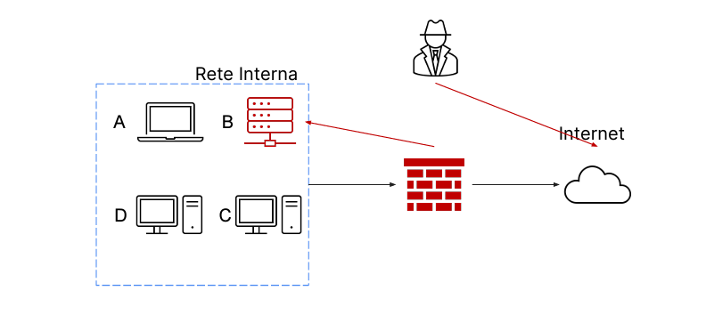
Attacco a un sistema
In questo attacco al sistema B della rete, l’attaccante è riuscito a bucare la rete e a compromettere il database con dischi di storage che potrebbero contenere dati sensibili sull’azienda target

Slide 4
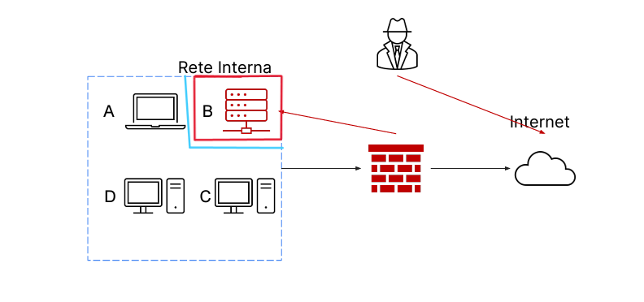
Come procediamo?
Isolamento
Si procede con la completa disconessione del sistema dalla rete al fine di evitare, all’attaccante, l’accesso ad altri dispositivi presenti all’interno della rete andando a costituire una rete di quarantena
Dovermo svolgere 2 azioni fondamentali:
Isolamento
Rimozione del sistema B infetto

Slide 5
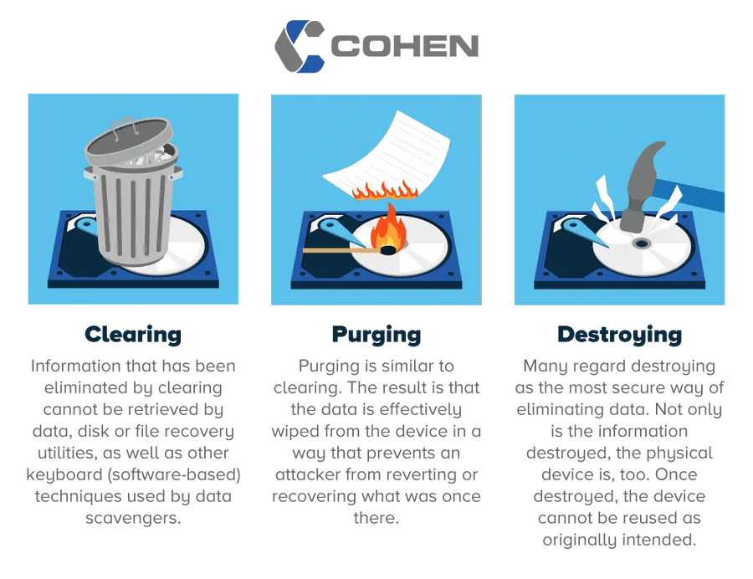
Rimozione
Essendo il sistema completamente compromesso lo andremo a rimuovere completamente dalla rete e passeremo alla fase di recupero, quindi a ristabilire il sistema in modo che non sia più a rischio nella rete quindi passando anche per una fase di patch delle vulnerabilità del sistema.
Nel nostro caso, in quando dispositivo di immaganizzazione dati si passa per le procedure di “purge” o “destroy”, in modo da accertarsi di rimuovere dati sensibili prima di smaltire le componenti e poi sostituirle.

Slide 6

Clear
“Purge” e “Destroy”
Si procede con un approccio logico con tecniche di read and write dove il contenuto del dispositivo viene sovrascritto più volte o si usa la funzione di “factory reset” riportando il dispositivo alle impostazioni di fabbrica
Purge
Si riporta il dispositivo allo stato iniziale tramite l’impiego di magneti, che bloccano i flussi di bit rendendo le informazioni inaccessibili da altri dispositivi. Si sfrutta quindi un approcio fisico e non logico.
Destroy
SI sfrutta una metodologia di laboratorio tra cui disintegrazione o polverizazzione dei media ad alte temperature. A livello di pulizia dati risulta la metodologia più efficace ma ovviamente si presenta con una maggior spesa economica in quanto le componenti dovranno essere sostituite

Slide 7






























GRAZIE DELL’ATTENZIONE

